Slide 1





Redéfinir
la transparence administrative
à l’ère numérique
Présentation par Edwina TAYLOR,
Doctorante en droit administratif

Slide 2

Au programme …
Contexte : la numérisation des services publics
La transparence administrative
  La publicité active
  Le droit d’accès aux documents administratifs
  La motivation des actes administratifs
La transparence comme levier pour une bonne administration

Slide 3



Contexte : la numérisation des services publics
L'administration informatique (back-office)
L'administration électronique (front-office)
L'administration automatique

Slide 4
Contexte : la numérisation des services publics
L'administration informatique (back-office)
L'administration électronique (front-office)
L'administration automatique

Slide 5
L'administration informatique (back-office)
= Centrée autour des données (Big Data)
  La collecte des données (principe Only once)
  Le stockage des données
  Le partage des données entre autorités administratives (architecture particulière : les intégrateurs de service)
  La réutilisation des données de l’administration (open data)
  L’interopérabilité

Slide 6
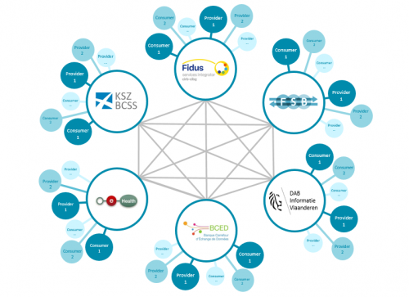

Slide 7
Contexte : la numérisation des services publics
L'administration informatique (back-office)
L'administration électronique (front-office)
L'administration automatique

Slide 8
L'administration électronique (front-office)
Faible (transposition) vs Forte (adaptation)
Informer les usagers
  Site web des autorités administratives
  Chatbots
Communiquer avec les usagers
Procédures et formulaires électroniques
  Règlement eIDAS (n° 910/2014)
  Règlement EUDI (n° 2024/1183)

Slide 9
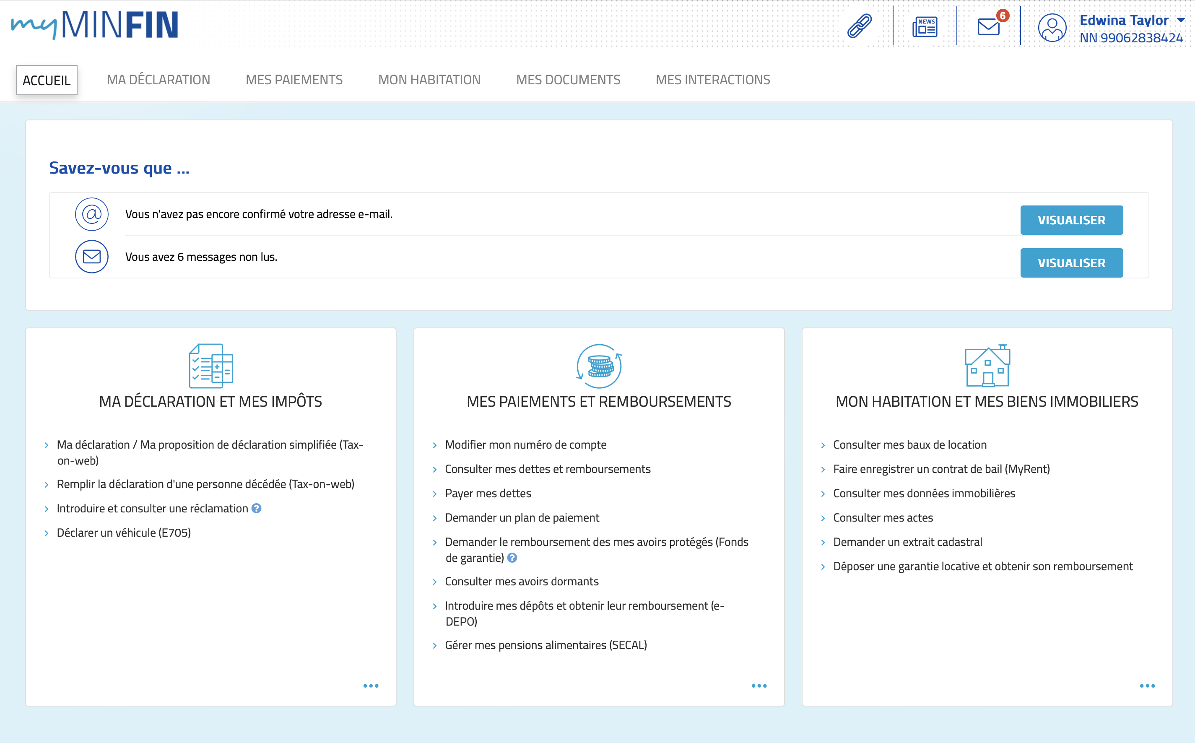

Slide 10
Contexte : la numérisation des services publics
L'administration informatique (back-office)
L'administration électronique (front-office)
L'administration automatique

Slide 11
L'administration automatique
= automatiser le processus de prise de décision
  Automatisation partielle (human in the loop)
  Automatisation totale (art. 22 du RGPD)
IA classique vs. Apprentissage automatique (machine learning)
Usages : octroi proactif d’allocations sociales, lutte contre la fraude, etc.

Slide 12


Slide 13
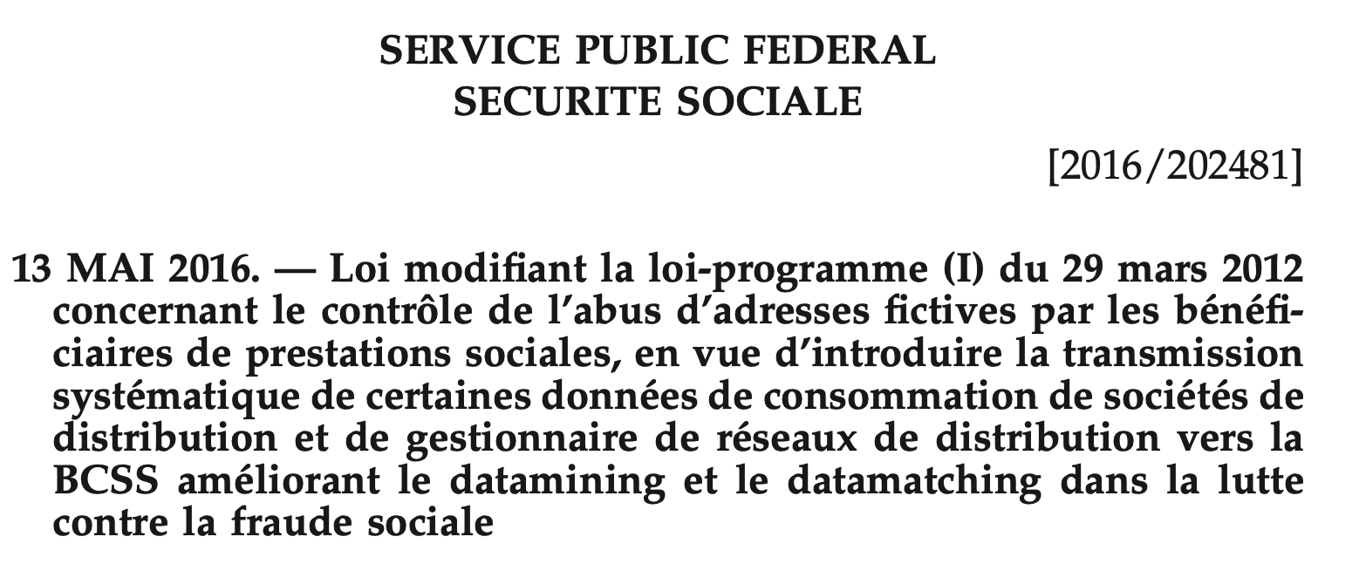
Notes:
L’on a cependant un système organisé par une 13 MAI 2016. - Loi modifiant la loi-programme (I) du 29 mars 2012 concernant le contrôle de l'abus d'adresses fictives par les bénéficiaires de prestations sociales, en vue d'introduire la transmission systématique de certaines données de consommation de sociétés de distribution et de gestionnaire de réseaux de distribution vers la BCSS améliorant le datamining et le datamatching dans la lutte contre la fraude sociale afin de lutter contre les fausses domiciliation par une analyse automatique des consommations d’eau et d’électricité.

Slide 14
La transparence administrative
La publicité de l'administration
La motivation des actes administratifs
La publicité active
La publicité passive
La transparence administrative
AAU ind.
AAU régl.

Slide 15
La publicité de l'administration
La motivation des actes administratifs
La publicité active
La publicité passive
La transparence administrative
AAU ind.
AAU régl.

Slide 16
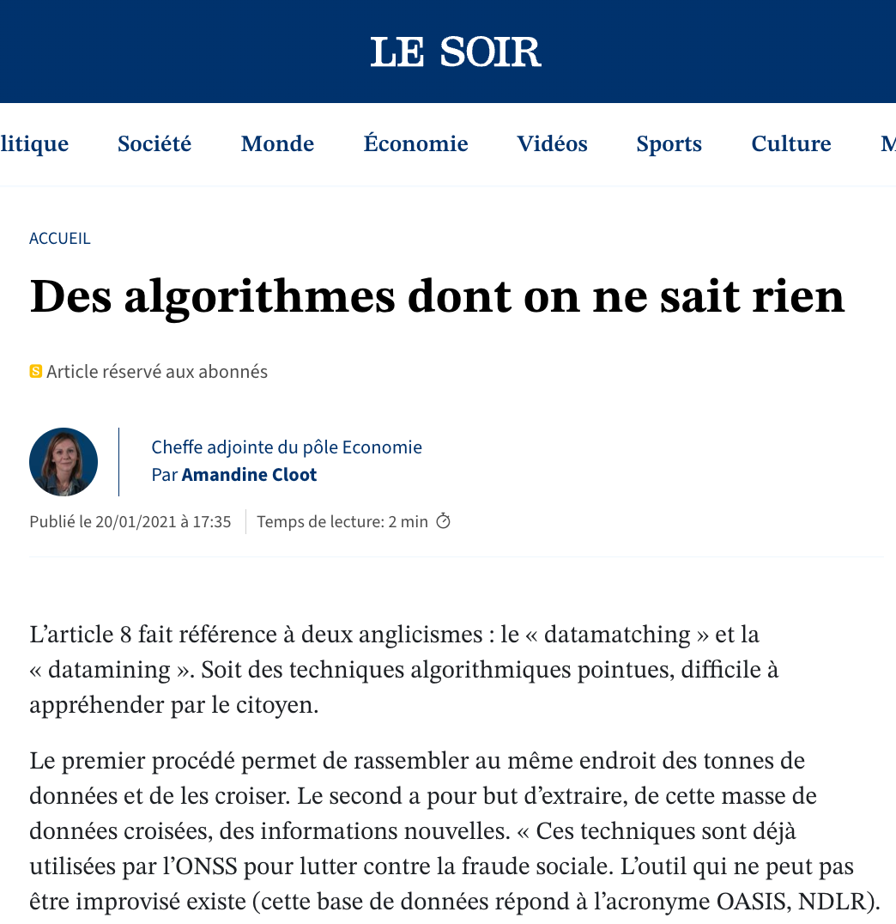
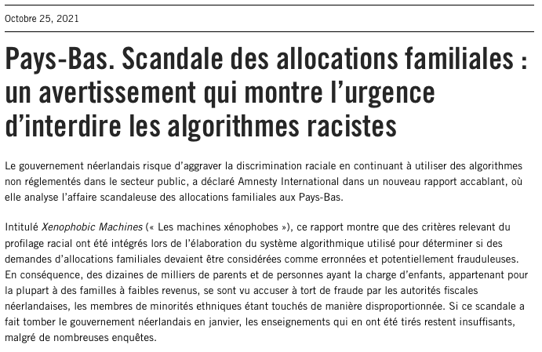
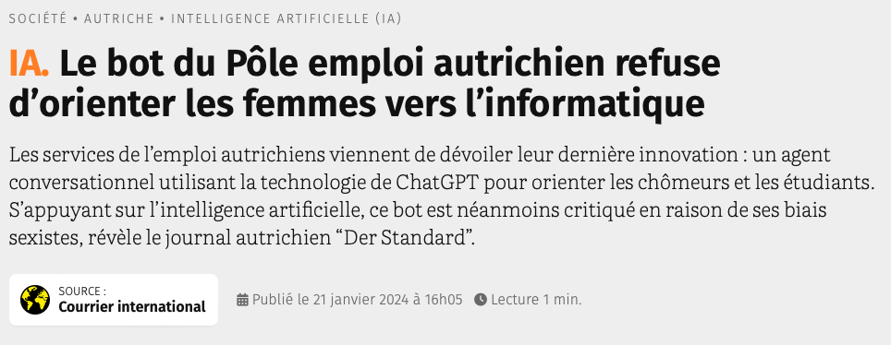
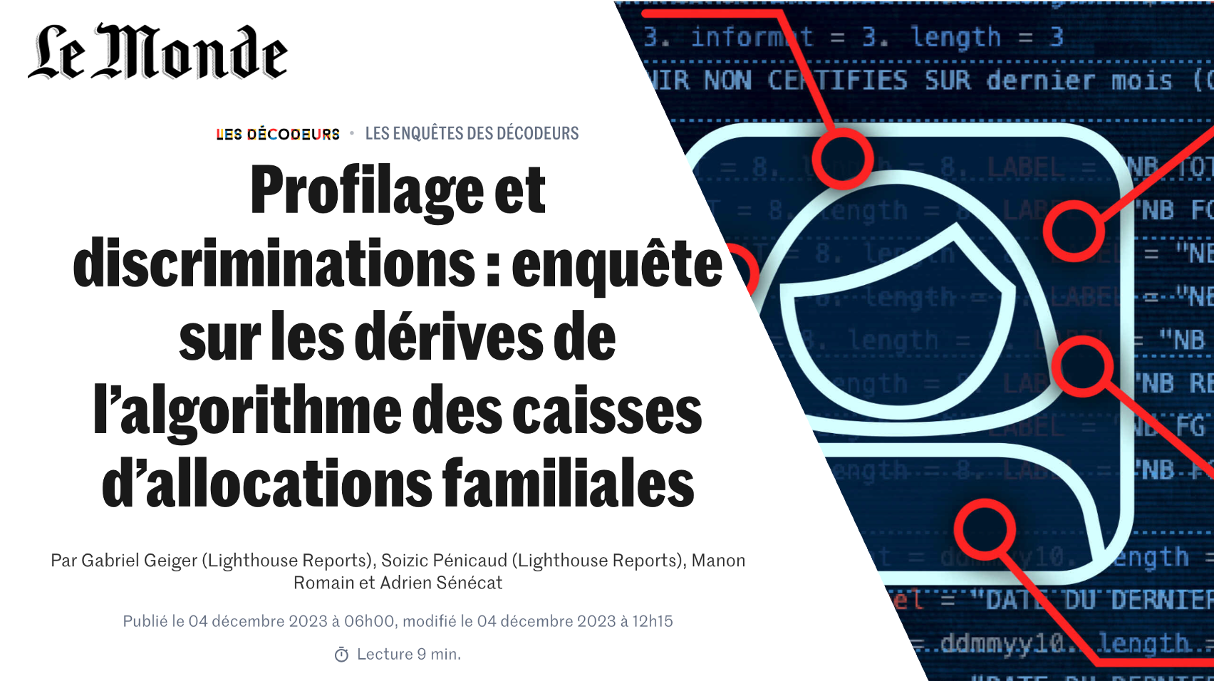

Pourquoi parler de transparence ?
Ambivalence du numérique
Transparence
Opacité

Slide 17
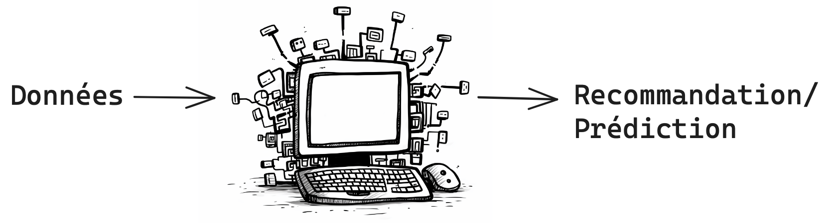

L’opacité algorithmique
L’opacité intentionnelle
L’opacité due à un illectronisme
L’opacité intrinsèque
L’opacité stratégique

Slide 18
La publicité de l'administration
La motivation des actes administratifs
La publicité active
La publicité passive
La transparence administrative
AAU ind.
AAU régl.

Slide 19
La publicité de l’administration
La publicité active
Devoir d’information
Proactivité
Loi du 11 avril 1994 relative à la publicité de l’administration
Concerne 3 types d’information
  L’information relative au fonctionnement de l’autorité administrative
  L’information relative à l’agent responsable du dossier
  L’indication des voies de recours (art. 19 LCCE)
La publicité passive
Const., art. 32 : « chacun a le droit de consulter chaque document administratif et de s’en faire remettre copie, sauf dans les cas et conditions fixés par la loi, le décret ou [l’ordonnance] ».
= le droit d’accès aux documents administratifs
Le code source en tant que document administratif communicable
Les exceptions (mise en balance)
  obligatoires absolues
  obligatoires relatives
  facultatives
➡️ Quid en matière de numérique ?

Slide 20
La publicité de l'administration
La motivation des actes administratifs
La publicité active
La publicité passive
La transparence administrative
AAU ind.
AAU régl.

Slide 21
La motivation des AA
Les AAU de portée individuelle
Loi du 29 juillet 1991 relative à la motivation formelle des AA = indications des motifs de droit et de fait dans l’instrumentum de l’acte
Motivation claire, complète, précise et adéquate
Exceptions
Les AAU de portée réglementaire
Dossier administratif
Rapport au Roi (avis SLCE publié au MB)
➡️ Quid en matière de numérique ?
Motiver la décision de recourir à un outil numérique
Motiver la décision prise avec l’outil numérique

Slide 22

La transparence administrative comme levier pour une bonne administration
Le principe d’impartialité
Le principe d’accessibilité
La loi d’égalité
des usagers
devant
le service public
Le principe de sécurité juridique
Le devoir
de minutie

Slide 23
Merci beaucoup !
➡️ edwina.taylor@uclouvain.be
Les images insérées dans cette présentation ont été générées par MidJourney.

